Slide 1
Circuite Electronice Fundamentale 2 – Proiect (CEF2-Pr)
Tema: Stabilizator de tensiune cu Element de Reglaj Serie (ERS)
Student: Voicu Cătălin-Constantin
Grupa 434D

Slide 2
Date de proiectare
Tensiunea de ieșire reglabilă în intervalul: 14 - 28 [V]
Element de reglaj serie;
Sarcina la ieșire 1120Ω;
Protecție la suprasarcină prin limitarea temperaturii tranzistorului regulator serie la 120⁰C, și a curentului maxim la 0,5A;
Tensiune de intrare în intervalul:50,4 - 56 [V]
Domeniul temperaturilor de funcționare: 0-60 ⁰C (verificabil prin testare în temperatură);
Dimensiunile PCB: 40mm x 40mm;
Pentru traseele de interconectare se dau următoarele lăţimi:
Curent de 1A - 26 mil;
Curent de sute de mA - 18 mil;
Semnal - 20 mil.
Material FR4, dublu strat;

Slide 3
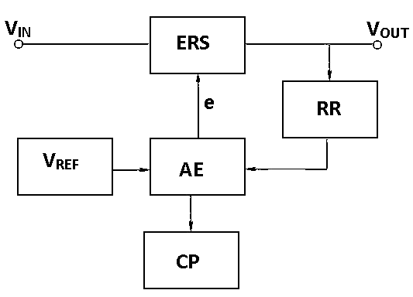
Schema bloc
Tensiunea de referință (REF)
Amplificatorul de eroare (AE)
Elementul de Reglaj Serie (ERS)
Rețeaua de reacție (RR)
Cicuitele de Protecție (CP)

Slide 4
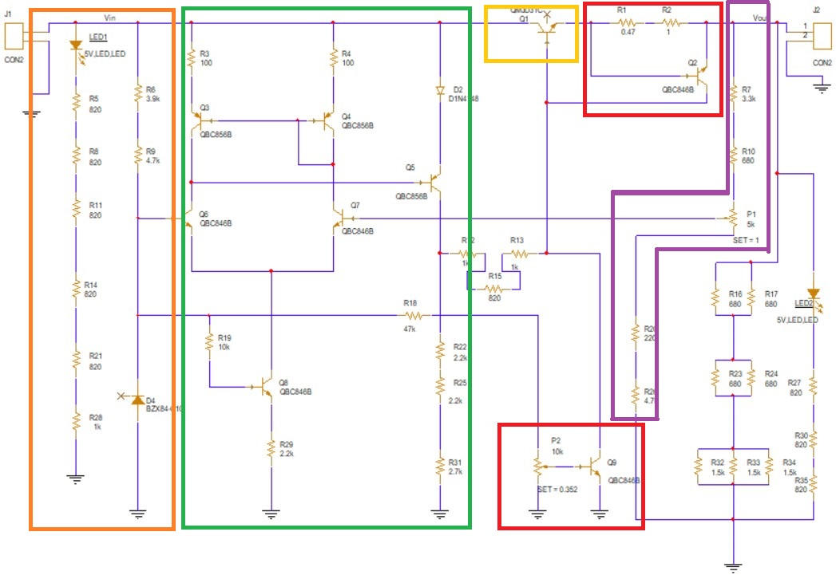
Schema electrică
Tensiunea de referință (REF)
Amplificatorul de eroare (AE)
Elementul de Reglaj Serie (ERS)
Rețeaua de reacție (RR)
Cicuitele de Protecție (CP)

Slide 5
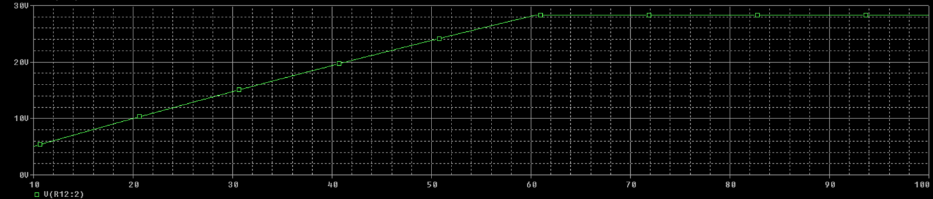
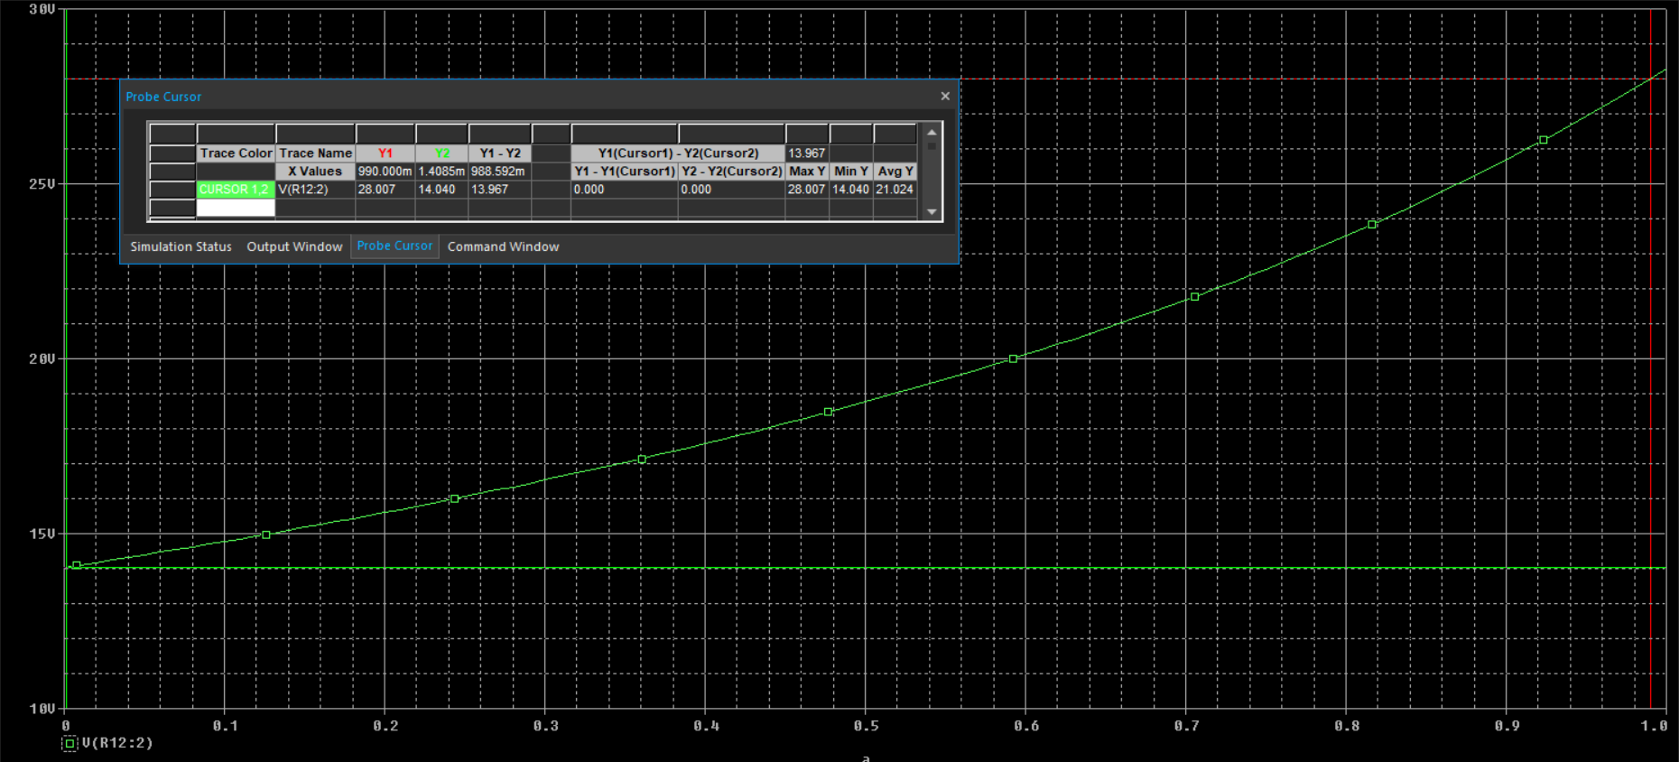
Simulări
Caracteristica de ieșire în funcție de tensiunea de intrare
Caracteristica de ieșire în funcție de poziția potențiometrului

Slide 6
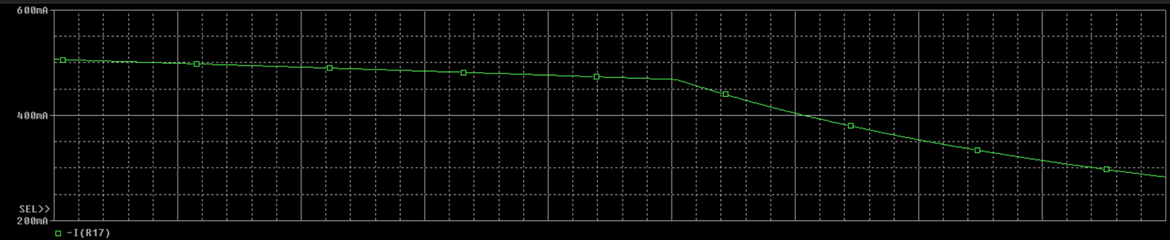
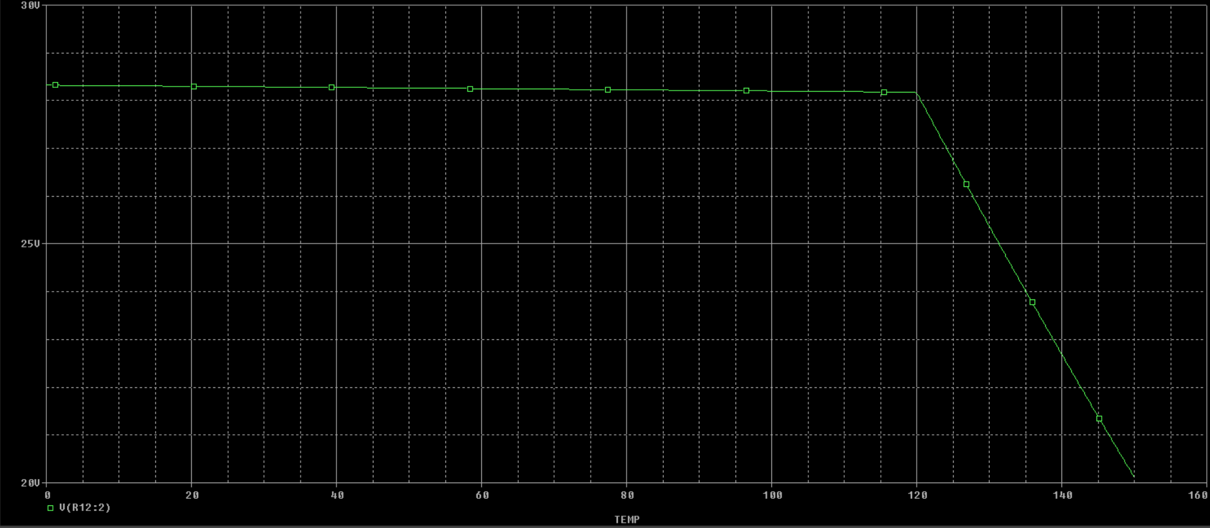
Simulări
Protecția la suprasarcină
Protecția la temperatură

Slide 7
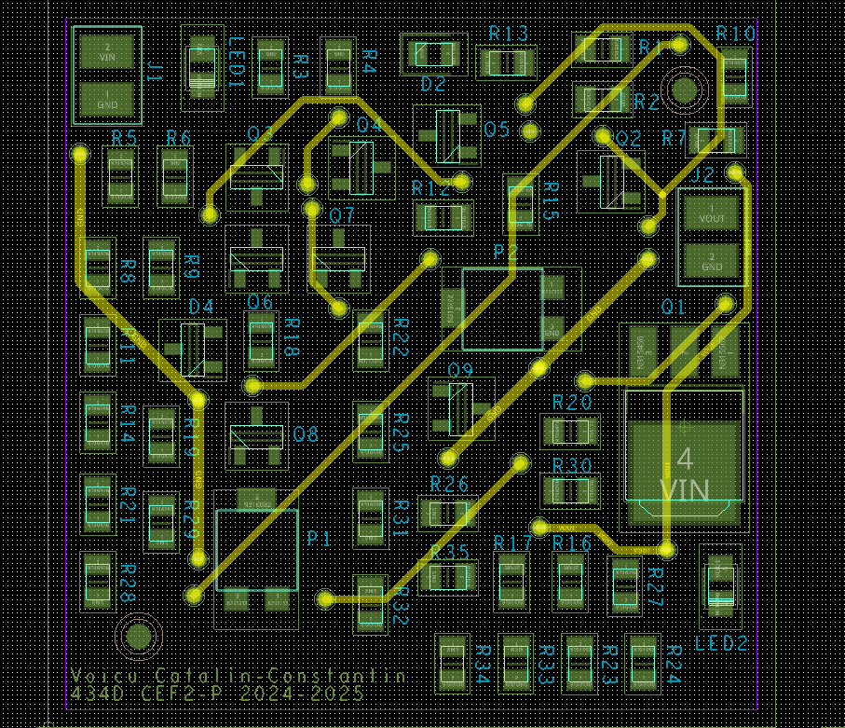
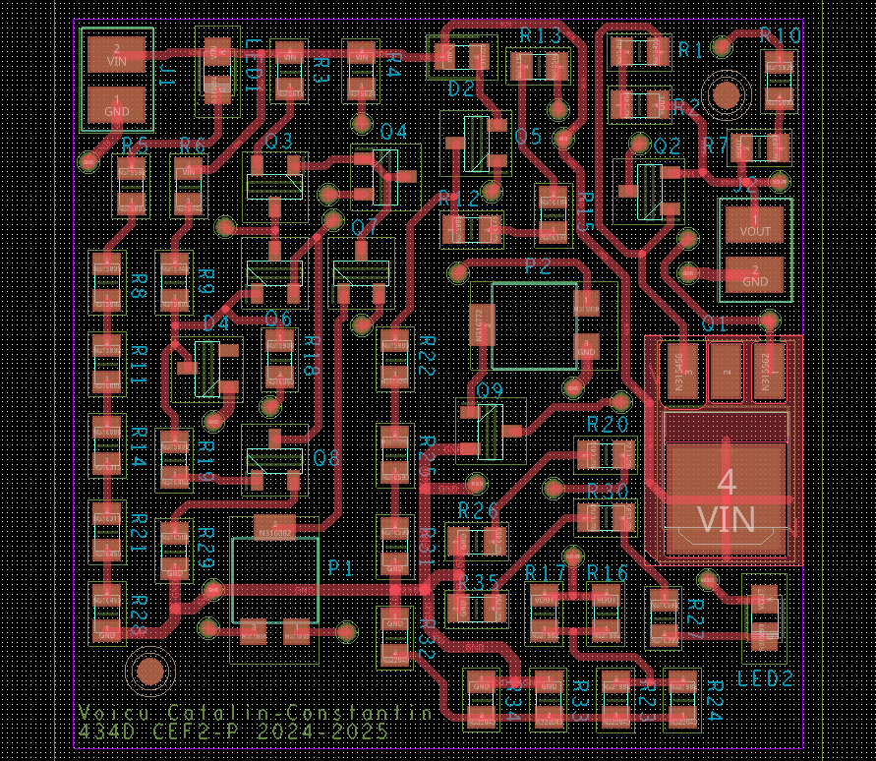
Layout

Slide 8
Fotografii din etapa de echipare a modulului electronic
Layout PCB
Foto PCB echipat
Maxim o pagină
- se va completa în Sem. al II-lea

Slide 9
Rezultate experimentale
Foto forme de undă
Tabele măsurători
Tot ceea ce justifică funcționarea proiectului în specificațiile impuse
Maxim două pagini
- se va completa în Sem. al II-lea

Slide 10
Rezultate experimentale
Tabel comparativ
Cerințe impuse | Rezultate simulări | Rezultate măsurători
- se va completa în Sem. al II-lea

Slide 11
Concluzii
Se comentează rezultatele obținute
Ce îmbunătățiri ar putea fi aduse
În cazul în care proiectul nu a funcționat la prima încercare, se scot în evidență erorile de concept/realizare (d.p.d.v al proiectării schemei, layout-ului, etc. )
Cum ar putea fi depanat – plan de depanare (organigramă)
Maxim două pagini
! Timpul maxim acordat expunerii este de 5-6 minute
- se va completa în Sem. al II-lea

Slide 12
Concluzii
Ce cunoștințe au fost dobândite pe parcursul activităților desfășurate în cadrul proiectului
Evidențiați, dacă există, părțile bune legate de activitatea depusă și/ sau precizați părțile slabe existente în organizarea desfășurării proiectului
Care ar fi propunerea voastră, privind modul în care ar trebui să se desfășoare activitățile cerute de proiect, pentru a se asigura finalizarea sa. Prezentați diagrama Gantt corespunzătoare.
Maxim două pagini
! Timpul maxim acordat expunerii este de 5-6 minute
- se va completa în Sem. al II-lea

Slide 13
Discipline studiate utile în realizarea proiectului
Se trec disciplinele din care au fost utilizate cunoștințe/informații pentru realizarea proiectului
Ce discipline, aflate în semestrele din amonte, ar fi trebuit să fie mai bine însușite pentru ușurarea realizării activităților conexe proiectului?
- se va completa în Sem. al II-lea

